Slide 1
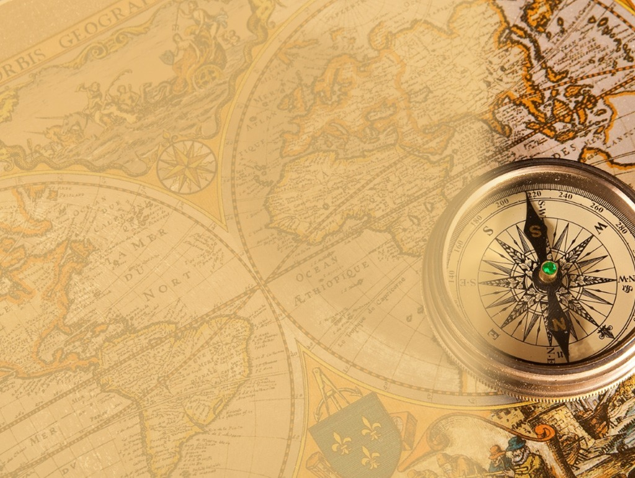
Автономная некоммерческая организация высшего образования «Российский новый университет»
Применение гиперссылок в презентации-тесте по дисциплине «География»
По теме «Столицы мира»
Преподаватель информационных дисциплин
Иксанова Э. Б.
Студентка группы 216БК
Виноградова Алена

Slide 2
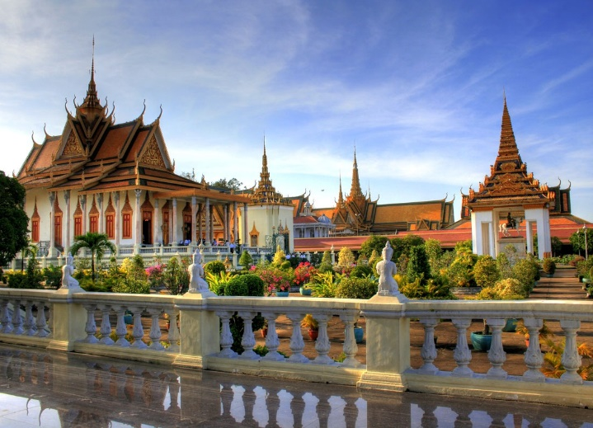
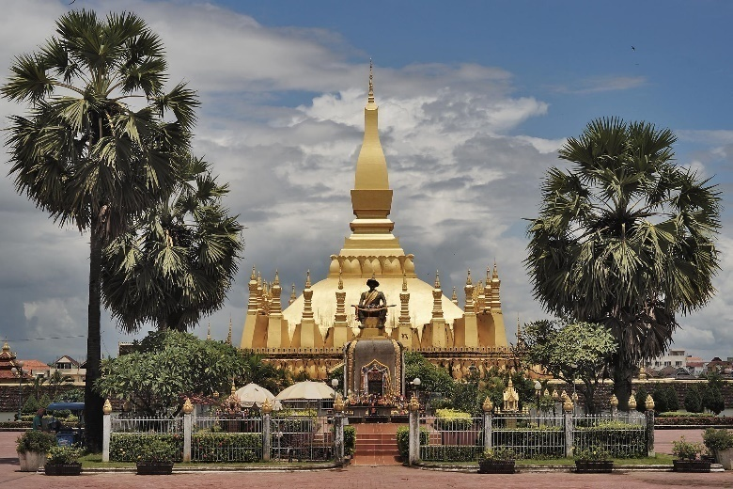
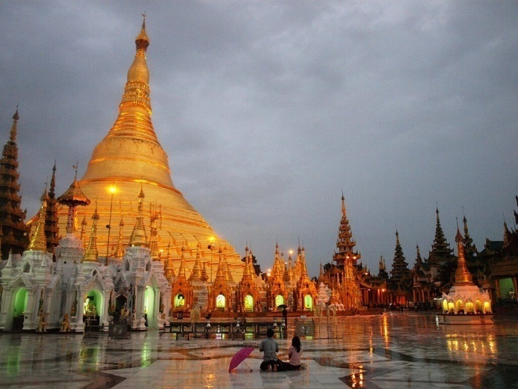
Назовите столицу государства Мьянма
Пномпень
Вьентьян
Нейпьидо

Slide 3
ПРАВИЛЬНО!
Столицей Мьянмы является Нейпьидо

Slide 4
НЕПРАВИЛЬНО!
Столицей Мьянмы является Нейпьидо. Пномпень – столица Камбоджи.

Slide 5
НЕПРАВИЛЬНО!
Столицей Мьянмы является Нейпьидо. Вьентьян – столица Лаоса.

Slide 6
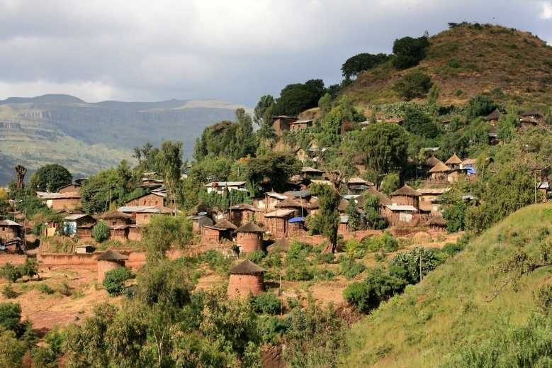
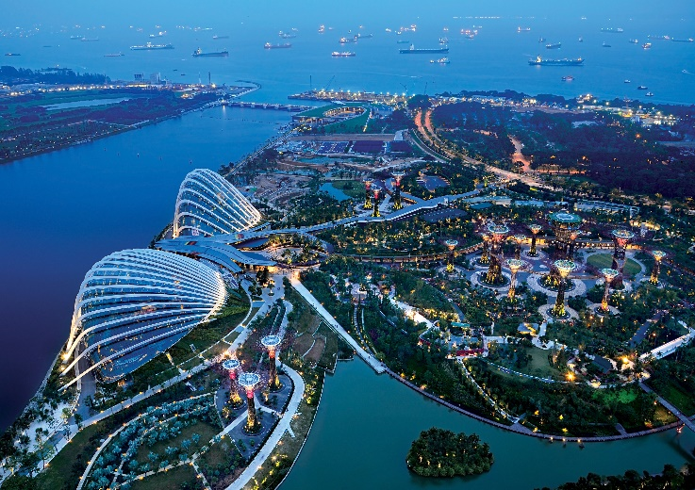
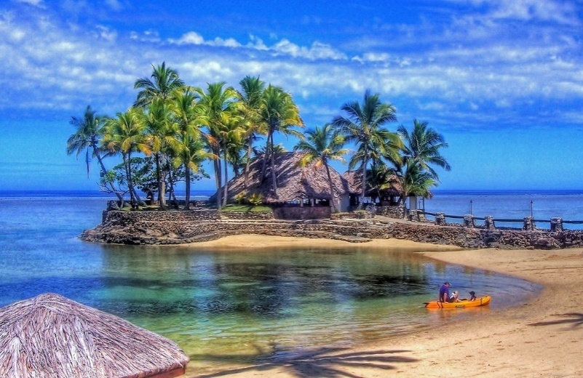
Назовите государство, столицей которого является Сингапур
Эфиопия
Сингапур
Фиджи

Slide 7
НЕПРАВИЛЬНО!
Сингапур – столица Сингапура.
Столица Эфиопии – Аддис-Абеба.

Slide 8
ПРАВИЛЬНО!
Сингапур – столица Сингапура

Slide 9
НЕПРАВИЛЬНО!
Сингапур – столица Сингапура.
Столица Фиджи – Сува.

Slide 10
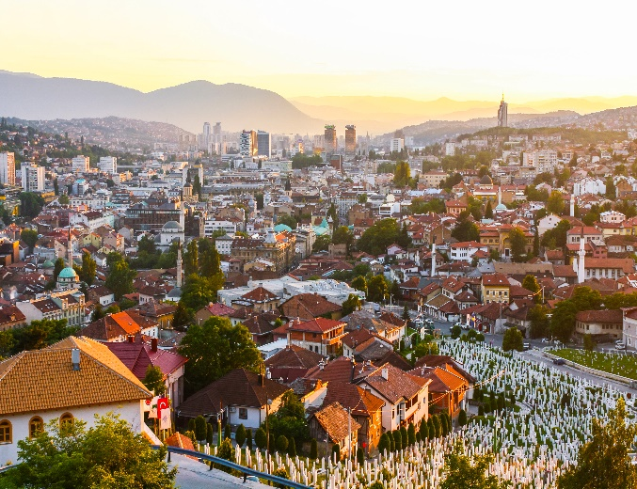
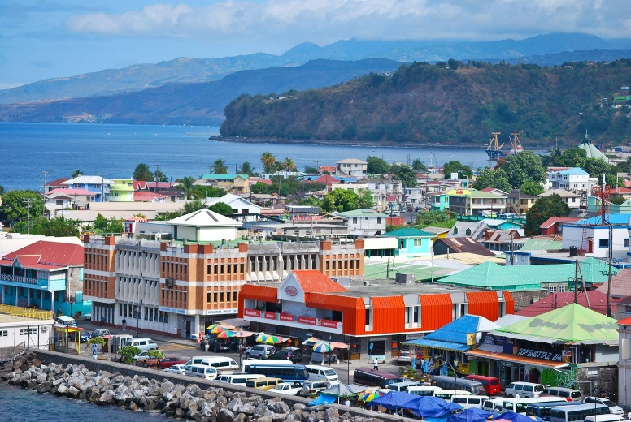
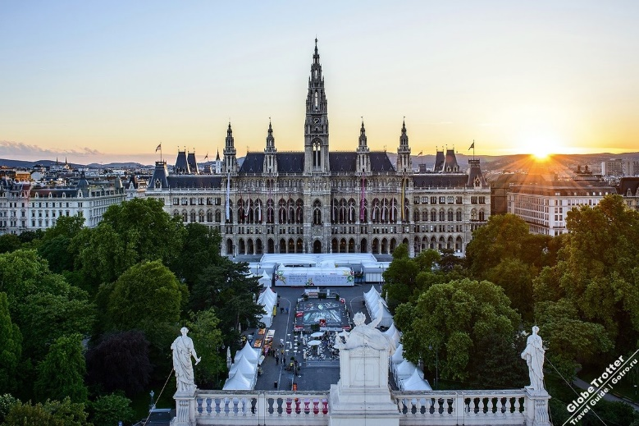
Назовите столицу государства Босния и Герцеговина
Сараево
Розо
Вена

Slide 11
ПРАВИЛЬНО!
Столица Боснии и Герцеговины – Сараево.

Slide 12
НЕПРАВИЛЬНО!
Столица Боснии и Герцеговины – Сараево.
Розо – столица Доминика.

Slide 13
НЕПРАВИЛЬНО!
Столица Боснии и Герцеговины – Сараево.
Вена – столица Австрии

Slide 14
Список источников
https://www.google.com/search?q=%D0%B9%D0%B5%D0%BC%D0%B5%D0%BD&tbm=isch&ved=2ahUKEwjt3_XEyurrAhVXsCoKHYhWAEsQ2-cCegQIABAA&oq=%D0%B9%D0%B5%D0%BC%D0%B5%D0%BD&gs_lcp=CgNpbWcQAzICCAAyAggAMgIIADICCAAyAggAMgIIADICCAAyAggAMgIIADICCAA6BQgAELEDOgQIABADULCPBVijlQVgx6IFaABwAHgAgAFoiAHcApIBAzQuMZgBAKABAaoBC2d3cy13aXotaW1nwAEB&sclient=img&ei=wGVgX-3_IdfgqgGIrYHYBA&bih=625&biw=1364&rlz=1C1GCEU_ruRU918RU919&safe=strict#imgrc=-IshO7HGuh3TaM
https://www.google.com/search?q=%D0%B2%D0%B8%D0%BB%D1%8C%D0%BD%D1%8E%D1%81&tbm=isch&ved=2ahUKEwjhvfLuyurrAhUVTZoKHTwEBHQQ2-cCegQIABAA&oq=%D0%B2%D0%B8%D0%BB%D1%8C%D0%BD%D1%8E%D1%81&gs_lcp=CgNpbWcQAzIFCAAQsQMyAggAMgIIADICCAAyAggAMgIIADICCAAyAggAMgIIADICCAA6BAgjECc6BAgAEENQocQGWNzfBmD-4wZoAHAAeACAAbEDiAHACpIBBzAuNC40LTKYAQCgAQGqAQtnd3Mtd2l6LWltZ8ABAQ&sclient=img&ei=GGZgX-HRI5Wa6QS8iJCgBw&bih=625&biw=1364&rlz=1C1GCEU_ruRU918RU919&safe=strict#imgrc=rkat61GqNsplzM
https://www.google.com/search?q=%D0%B2%D0%B8%D0%BB%D1%8C%D0%BD%D1%8E%D1%81&tbm=isch&ved=2ahUKEwjhvfLuyurrAhUVTZoKHTwEBHQQ2-cCegQIABAA&oq=%D0%B2%D0%B8%D0%BB%D1%8C%D0%BD%D1%8E%D1%81&gs_lcp=CgNpbWcQAzIFCAAQsQMyAggAMgIIADICCAAyAggAMgIIADICCAAyAggAMgIIADICCAA6BAgjECc6BAgAEENQocQGWNzfBmD-4wZoAHAAeACAAbEDiAHACpIBBzAuNC40LTKYAQCgAQGqAQtnd3Mtd2l6LWltZ8ABAQ&sclient=img&ei=GGZgX-HRI5Wa6QS8iJCgBw&bih=625&biw=1364&rlz=1C1GCEU_ruRU918RU919&safe=strict#imgrc=Pi-yYQomcJf3_M
https://yandex.ru/images/search?from=tabbar&text=%D0%BA%D0%B0%D1%80%D1%82%D0%B8%D0%BD%D0%BA%D0%B0%20%D0%BF%D0%BE%20%D0%B3%D0%B5%D0%BE%D0%B3%D1%80%D0%B0%D1%84%D0%B8%D0%B8%20%D0%B4%D0%BB%D1%8F%20%D0%BF%D1%80%D0%B5%D0%B7%D0%B5%D0%BD%D1%82%D0%B0%D1%86%D0%B8%D0%B8&family=yes&pos=0&img_url=https%3A%2F%2Fnaurok.com.ua%2Fuploads%2Ffiles%2F46125%2F76021%2F80978_html%2Fimages%2F76021.001.png&rpt=simage
https://yandex.ru/images/search?rpt=simage&noreask=1&source=qa&text=%D0%AF%D0%BD%D0%B3%D0%BE%D0%BD&stype=image&lr=213&family=yes&pos=5&img_url=https%3A%2F%2Fwww.tripsavvy.com%2Fthmb%2F7S1z1otmxDdPPtQEzLyaqGFQAE0%3D%2F4938x3292%2Ffilters%3Afill%2528auto%2C1%2529%2Fshwedagon-pagoda-yangon-5a0e73e44e4f7d0036a76931.jpg
https://yandex.ru/images/search?text=%D0%B2%D1%8C%D0%B5%D0%BD%D1%82%D1%8C%D1%8F%D0%BD&family=yes&lr=213&pos=1&img_url=https%3A%2F%2F4tourism.ru%2Fviews%2Fimg%2Fimg1588916955.jpg&rpt=simage
https://yandex.ru/images/search?text=%D0%BF%D0%BD%D0%BE%D0%BC%20%D0%BF%D0%B5%D0%BD&family=yes&lr=213&pos=3&img_url=https%3A%2F%2Fd3rr2gvhjw0wwy.cloudfront.net%2Fuploads%2Factivity_galleries%2F63883%2F2000x2000-0-70-03d821a5dae6243555b06e592f592d68.jpg&rpt=simage
https://yandex.ru/images/search?text=%D1%81%D0%B0%D1%80%D0%B0%D0%B5%D0%B2%D0%BE&family=yes&from=tabbar&pos=0&img_url=https%3A%2F%2Fi0.wp.com%2Fgeoffboeing.com%2Fwp-content%2Fuploads%2F2015%2F07%2F02-sarajevo-bosnia-yellow-fortress-sunset.jpg&rpt=simage

